Slide 1
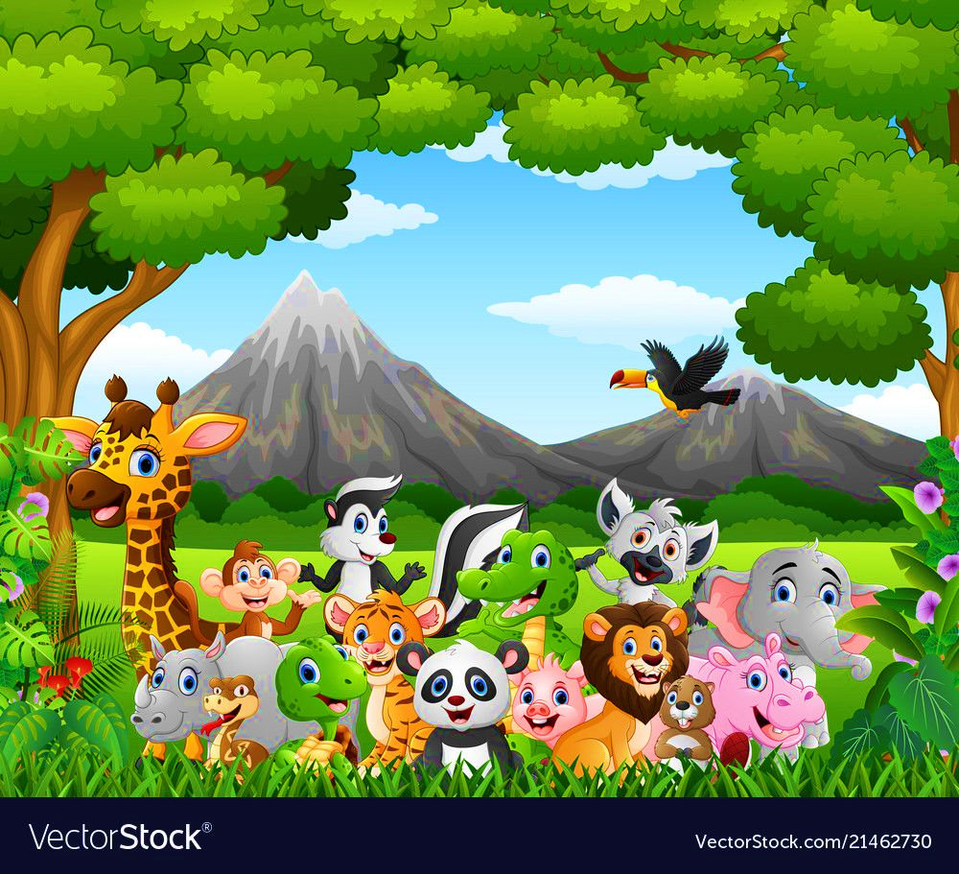
KHOA HỌC 4

Slide 2
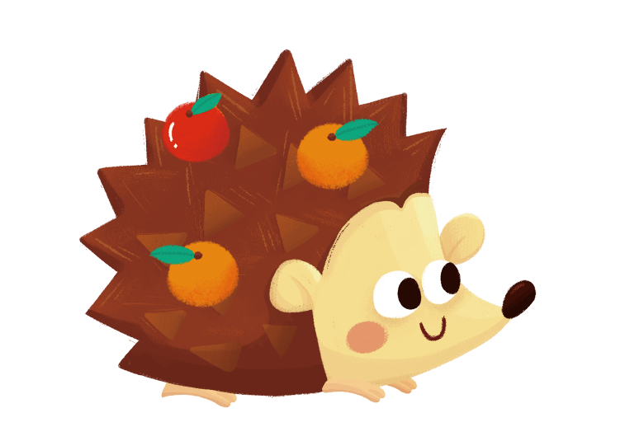
CÁC YẾU TỐ CẦN CHO SỰ SỐNG VÀ PHÁT TRIỂN CỦA ĐỘNG VẬT

Slide 3
Động vật cần có thức ăn, nước, khí
ô-xi, nhiệt độ và ánh sáng thích hợp để sống và phát triển. Thiếu bất kì một yếu tố nào đều ảnh hưởng đến sự phát triển hoặc sự sống của chúng.

Slide 4
Hươu ăn cỏ
Bò uống nước
Cò ăn cá
Cá đang thở
Chim mẹ mớm mồi cho chim con
Bướm hút mật hoa
...

Slide 5
Động vật cần thêm các yếu tố
NHIỆT ĐỘ
ÁNH SÁNG

Slide 6
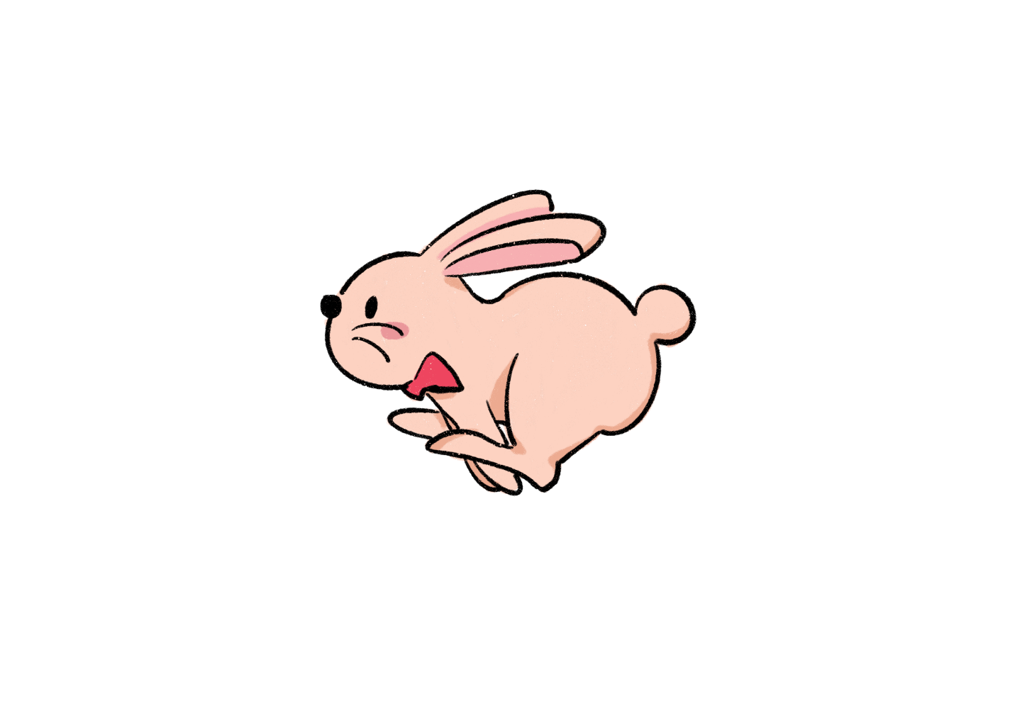
Động vật cần có thức ăn, nước, khí ô - xi, nhiệt độ và ánh sáng thích hợp để sống và phát triển. Thiếu bất kì yếu tố nào đều ảnh hưởng đến sự phát triển hoặc sự sống của chúng.

Slide 7
03

Slide 8
Gia đình bạn Khang có chuyến đi du lịch cần đưa con mèo đi cùng. Hãy giúp bạn Khang chọn được chiếc lồng phù hợp ở hình 3. Giải thích sự lựa chọn đó.

Slide 9
Chúc các em
học
tốt

